Slide 2
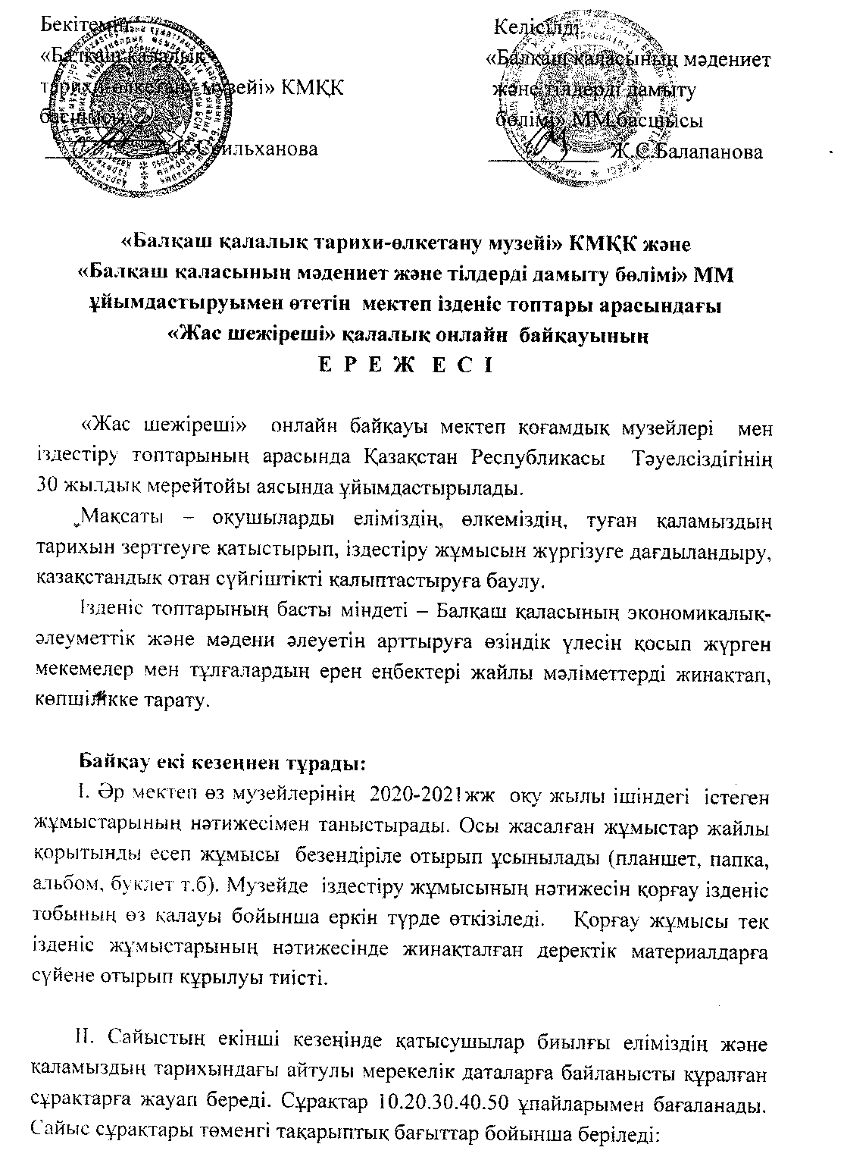

Slide 4
Балқаш қалалық тарихи – өлкетану музейі” КМҚК және “Балқаш қаласының мәдениет және тілдерді дамыту бөлімі” ММ “Жас шежіреші” қалалық байқауына қатысуға
СҰРАНЫС
 | Қатысушы оқушылардың аты -жөндері | Сыныбы | Білім беру ұйымы | Жетекші педагогтың аты -жөні | Байланыс телефоны
1 2 3 | Омарова А Сүйіндік Б Аяғанова Б | 11 «а» сыныбы 11 «а» сыныбы 11 «а» сыныбы | Балқаш қаласы ,ЖББ «М.П.Русаков атындағы санаторлы мектеп интернаты» | Жаксыгелдин Ильяс Тилекович
Мектеп директоры: П.С. Жамшыбаева

Slide 5
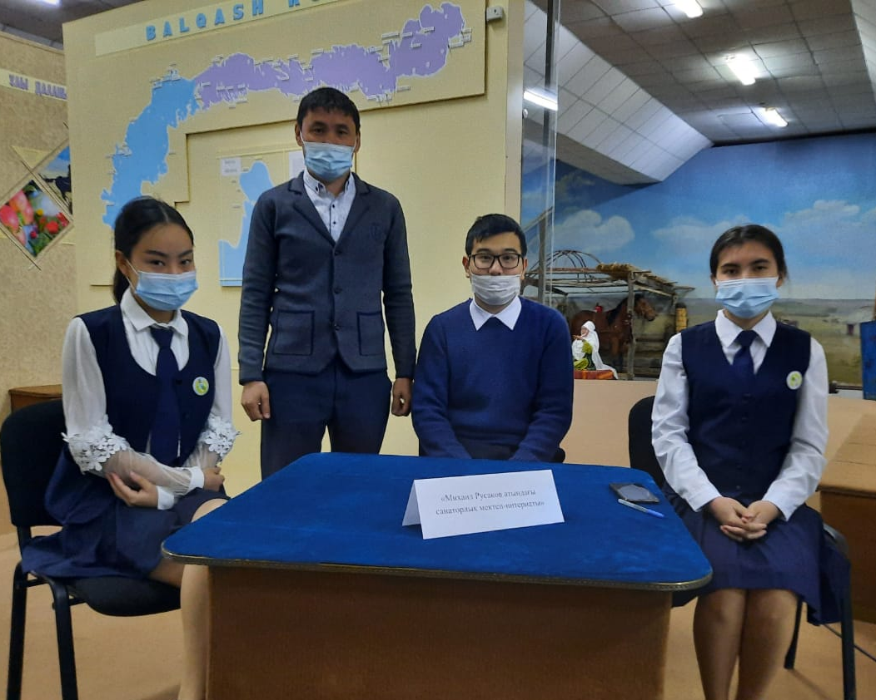
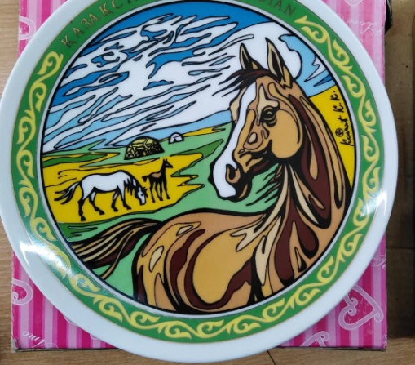
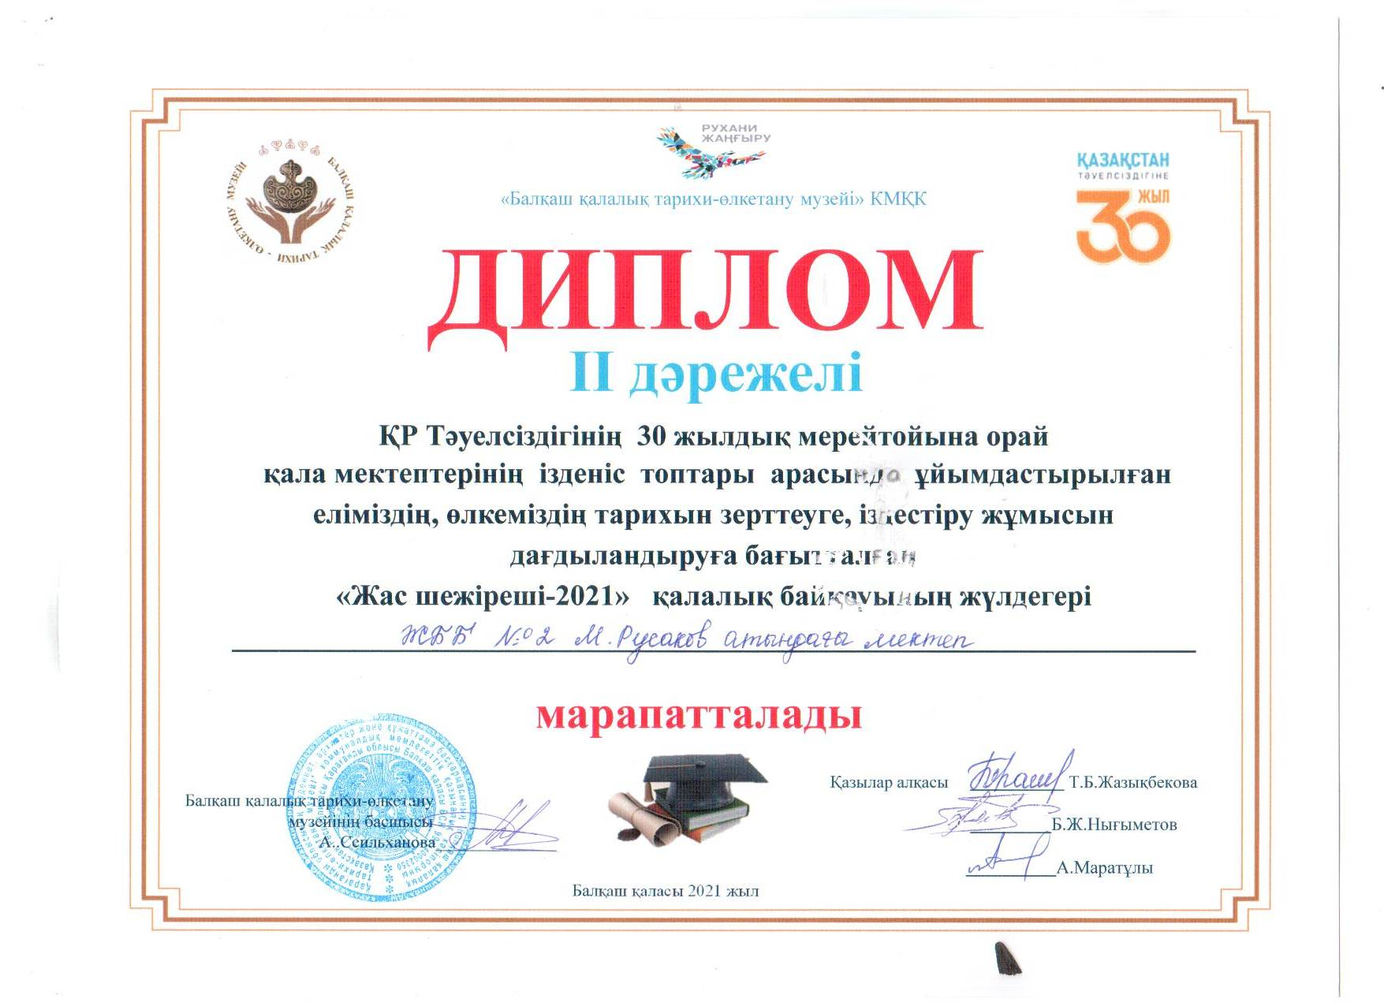
Балқаш қалалық тарихи- өлкетану музейі”ҚМҚК ұйымдастырған
“Жас шежіреші -2021”
қалалық байқауы
ІІ орын

Slide 6
20 сәуір күні (2021 жылы) “Балқаш қалалық тарихи –өлкетану музейі” КМҚК ұйымдастыруымен ҚР Тәуелсіздігінің 30 жылдық мерейтойына орай қала мектептерінің ізденіс топтары арасында ұйымдастырылған еліміздің , өлкеміздің тарихын зерттеуге , іздестіру жұмысын дағдыландыруға бағытталған “Жас шежіреші – 2021” қалалық байқауы болып өтті. Екі кезеңнен тұрған сайыстың бірінші кезеңінде үй тапсырмасы ретінде 2020-2021 оқу жылында қала мектептері мұражайларының атқарған істері жайлы видеороликтер түсіріп сынға түсті. Ол кезең қорытындысы бойынша мектебіміздің түсірген видеоролигі жоғары ұпайға ие болды. Ал , екінші кезеңде оқушылар оффлаин жүйесінде викториналық сұрақтарға жауап беру арқылы өз білімдерін сынады..Сайыс қорытындысы бойынша М.П.Русаков атындағы жалпы білім беретін санаторлы мектеп интернаты “ КММ “ сінің 11 сынып оқушылары Аяғанова Баян, Сүйіндік Бекарыс, Омарова Айсұлу жасақталған топ (жетекшісі: тарих пәні мұғалімі Жаксыгелдин И) жүлделі ІІ орынды жеңіп алды. Тәрбиелік бағытта болған танымдық іс шара оқушылар көңілінен шықты

Slide 7
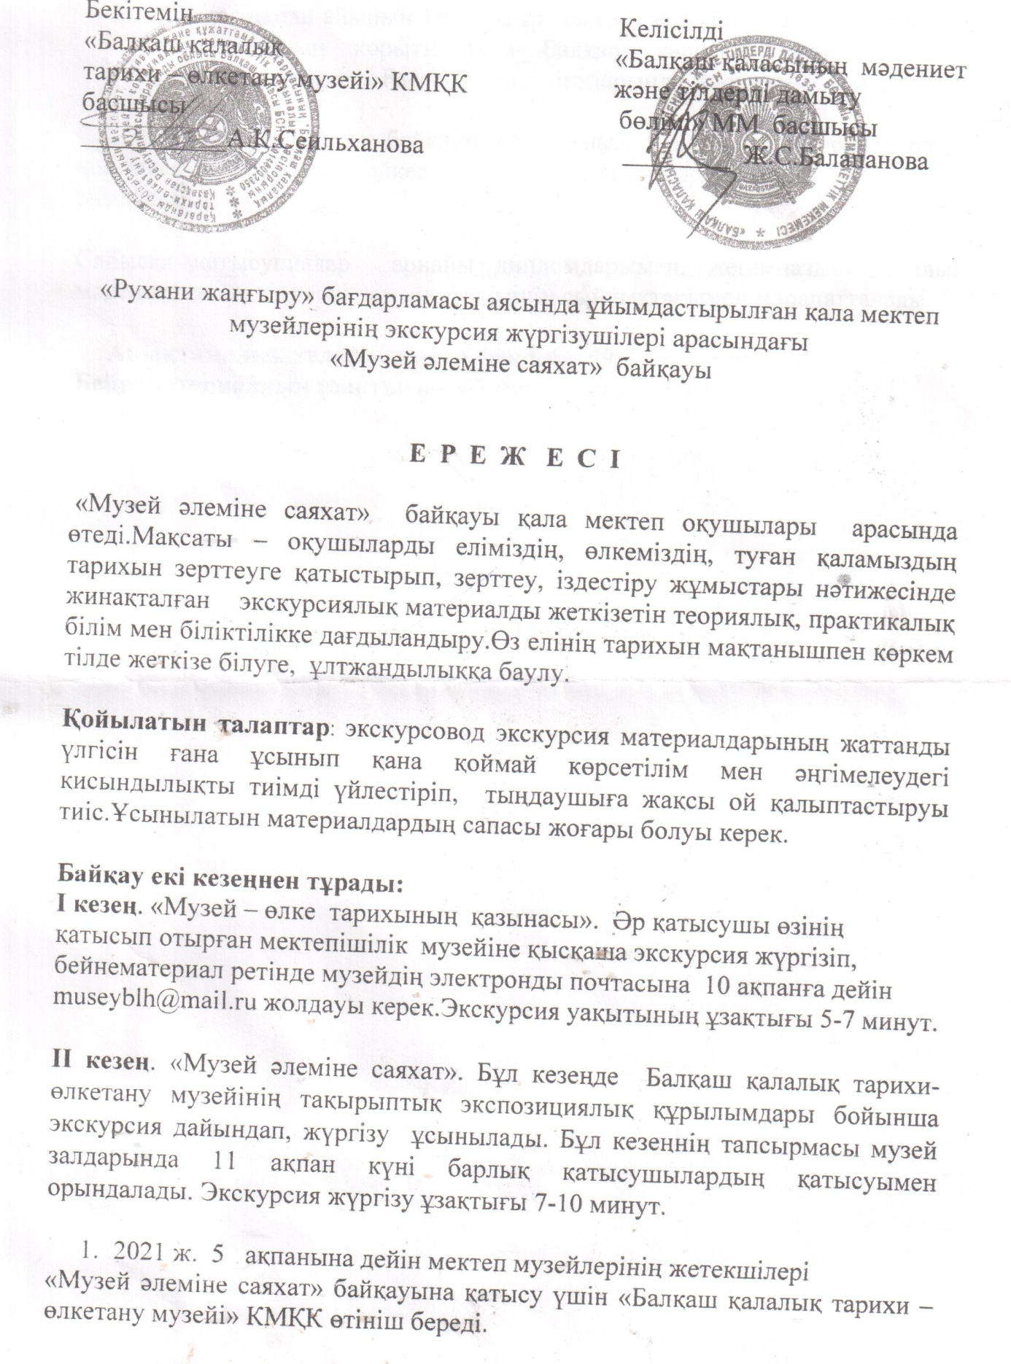

Slide 9
“Рухани жаңғыру” бағдарламасы аясында ұйымдастырылған қала мектеп
музейлерінің экскурсия жүргізушілері арасындағы
“Музей әлеміне саяхат” байқауына қатысуға
ӨТІНІШ
 | Қатысушы оқушылардың аты -жөндері | Сыныбы | Білім беру ұйымы | Жетекші педагогтың аты -жөні | Байланыс телефоны
1 | Омарова А | 10 «а» сыныбы | Балқаш қаласы ,ЖББ «М.П.Русаков атындағы санаторлы мектеп интернаты» | Жаксыгелдин Ильяс Тилекович
Мектеп директоры: П.С. Жамшыбаева

Slide 10
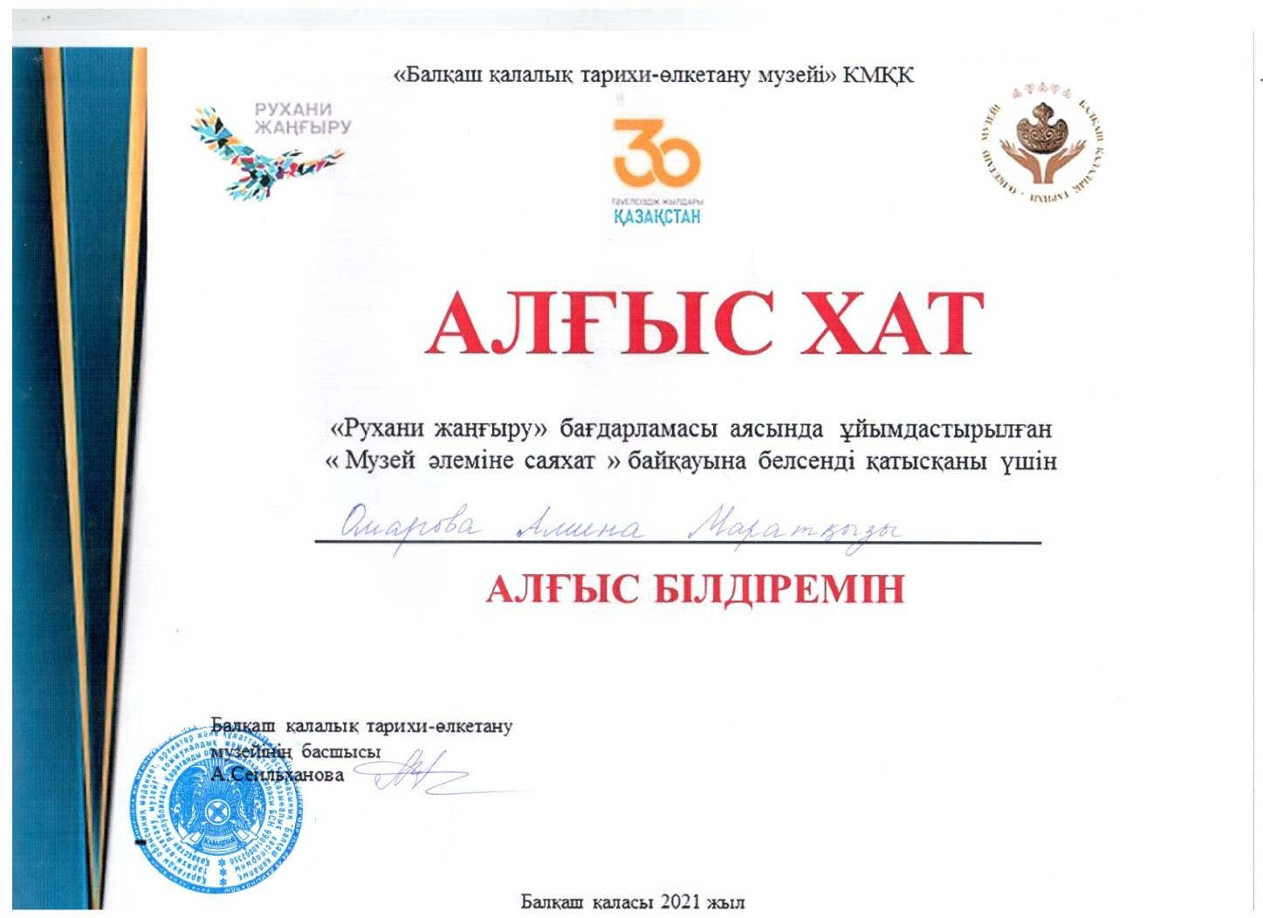
Балқаш қалалық тарихи- өлкетану музейі”ҚМҚК ұйымдастырған “Музей әлеміне саяхат” байқауы

Slide 11
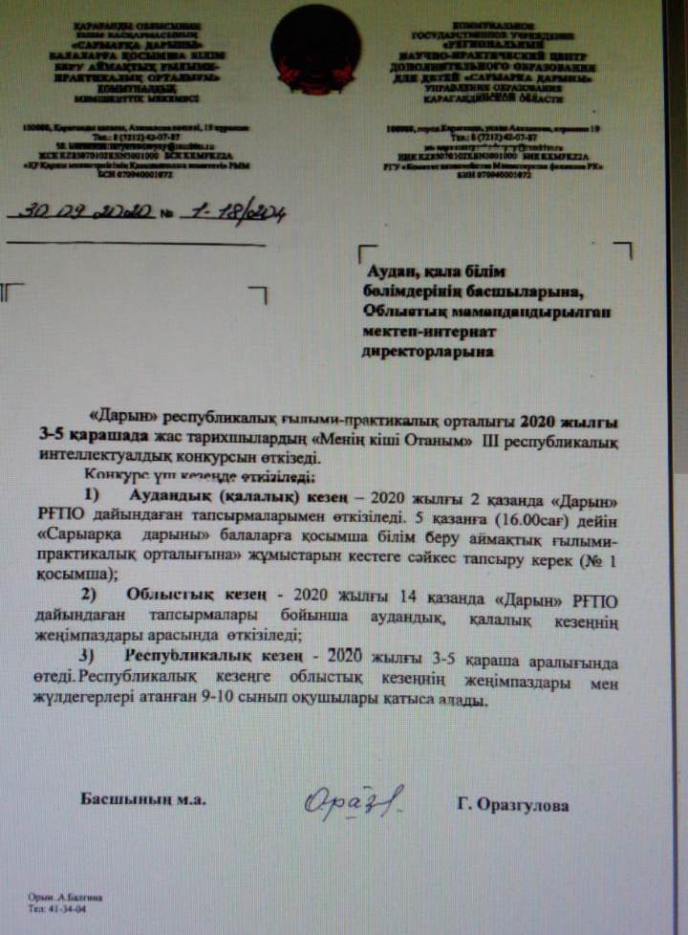

Slide 12
«Дарын» республикалық ғылыми –практикалық орталығы ұйымдастырып отырған «Менің кіші Отаным» ІІІ республикалық интелектуалдық конкурсының І (бірінші) кезеңі аудандық (қалалық) кезеңінің қорытындысы бойынша жеңімпаз ретінде облыстық кезеңге жолдама
 | Қатысушы оқушылардың аты -жөндері | Сыныбы | Білім беру ұйымы | Жетекші педагогтың аты -жөні | Байланыс телефоны
1 | Иманов Дарын | 10 «а» сыныбы | Балқаш қаласы ,ЖББ «М.П.Русаков атындағы №2 санаторлы мектеп интернаты» | Жаксыгелдин Ильяс Тилекович
Білім бөлімінің басшысы ________________________
аудан, қала _________ _________
(қолы) __________

Slide 13
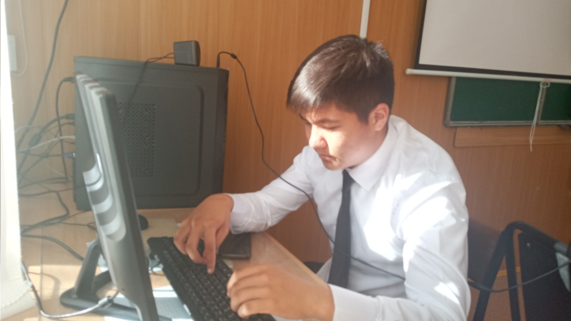
«Дарын» республикалық ғылыми –практикалық орталығы ұйымдастырып отырған «Менің кіші Отаным» ІІІ республикалық интелектуалдық конкурсының І (бірінші) кезеңі аудандық (қалалық) кезеңінің қорытындысы бойынша жеңімпаз атанып, облыстық кезеңге жолдама алған мектебіміздің 10 сынып оқушысы Иманов Дарын эссе жазу үстінде

Slide 14
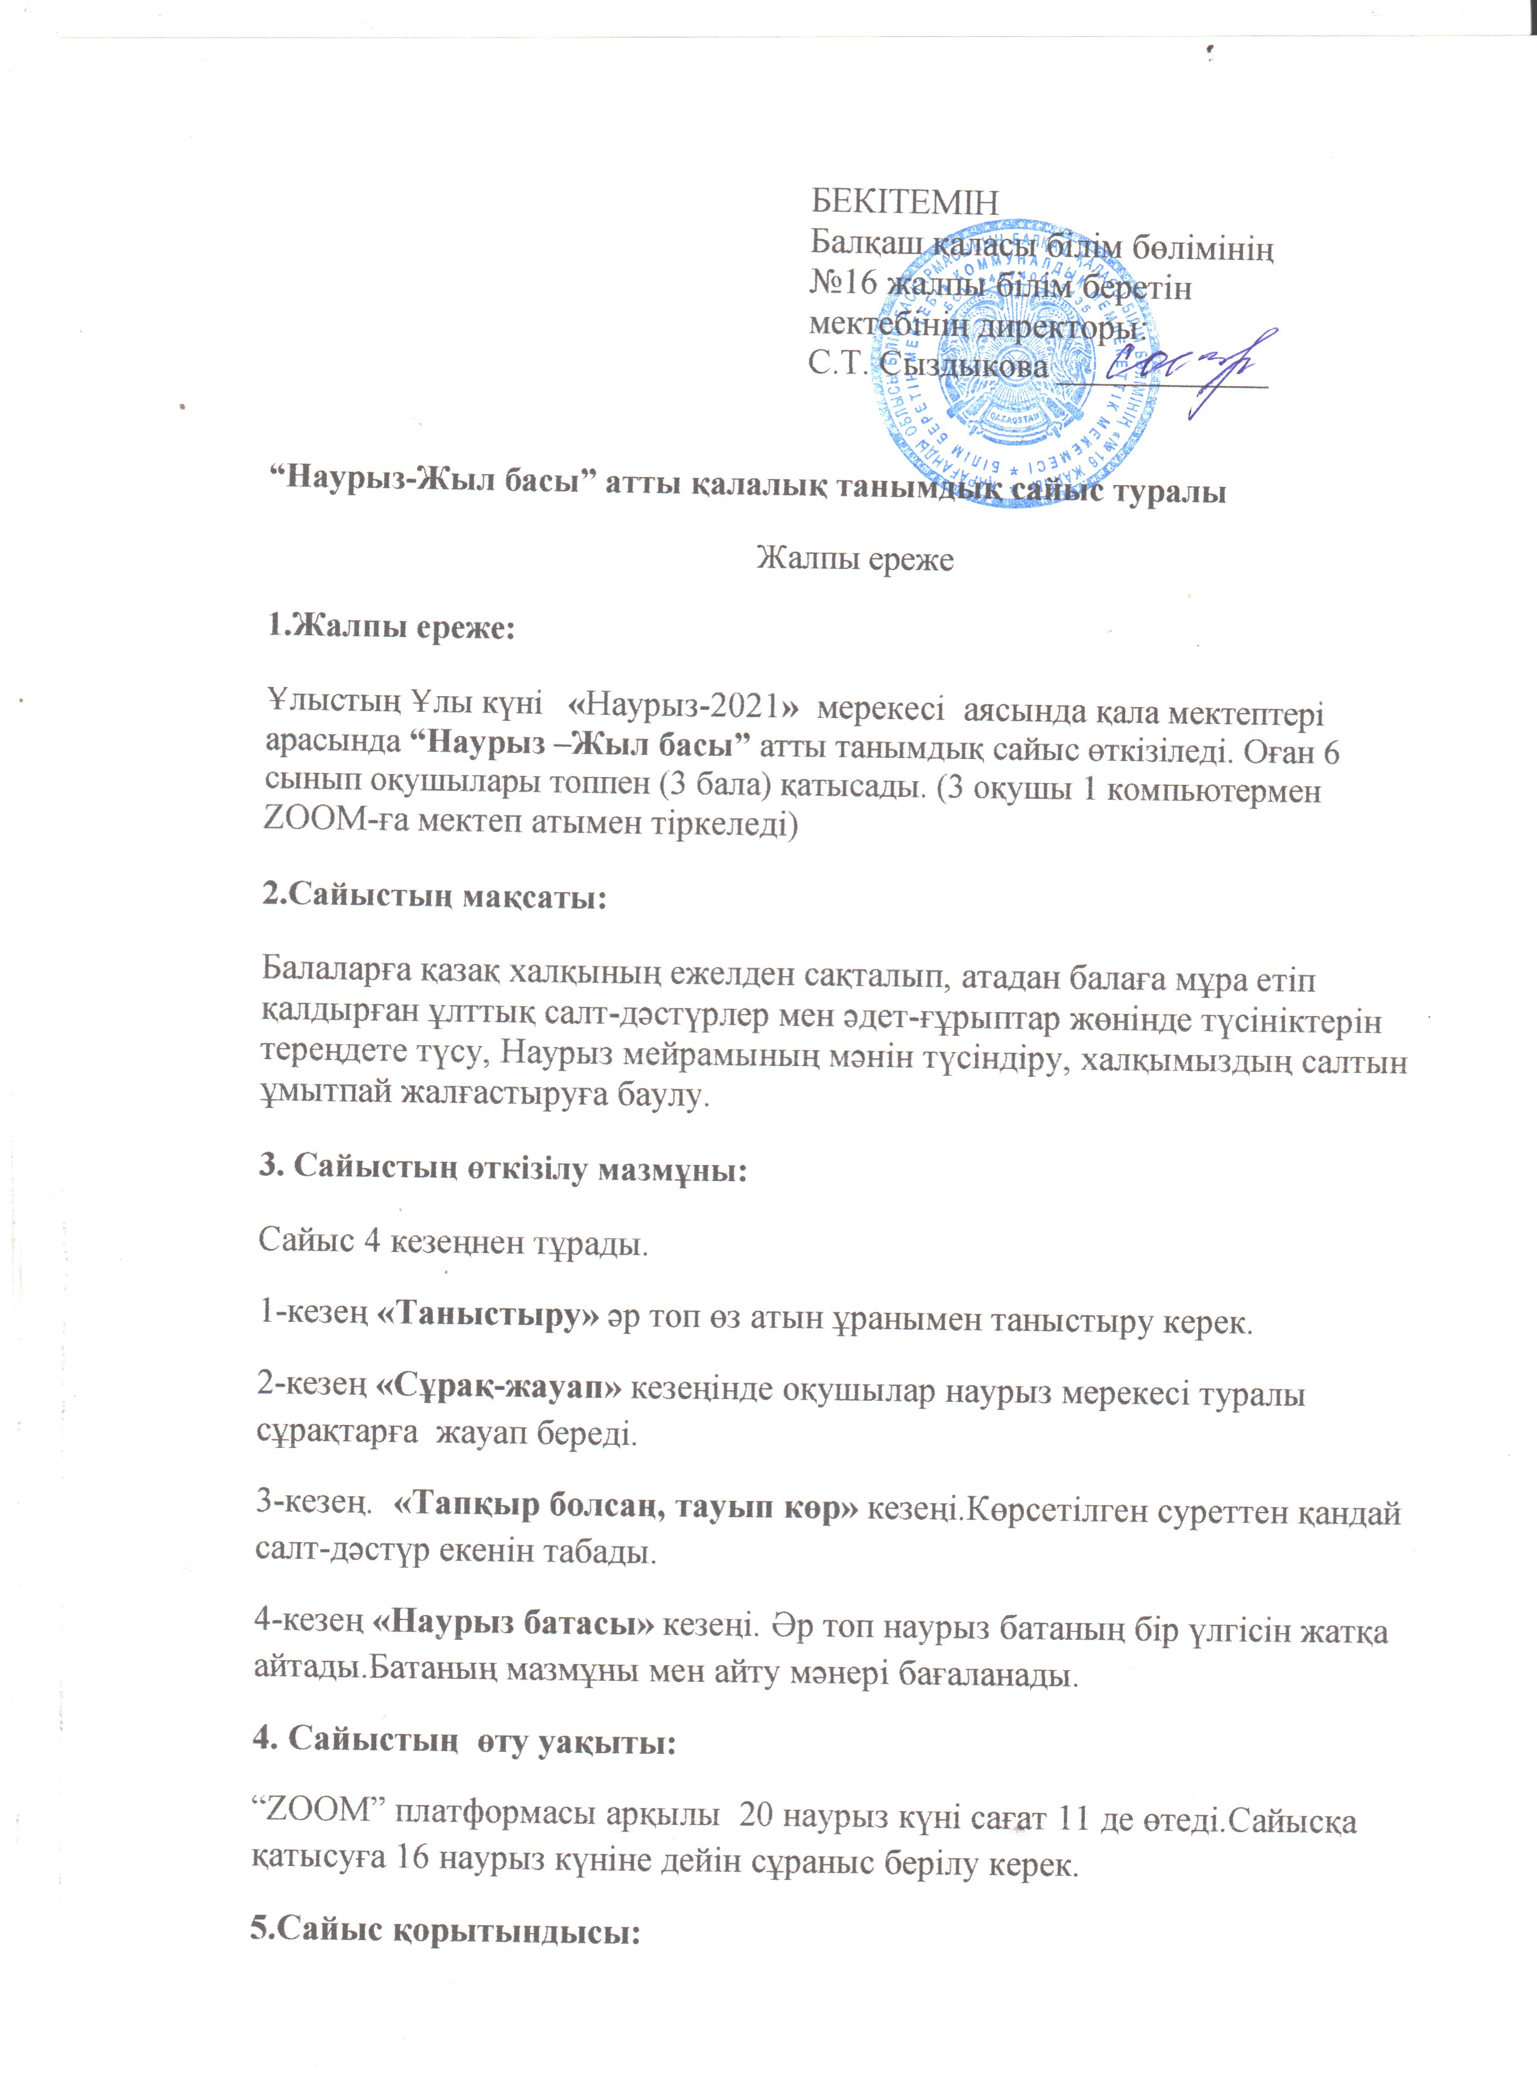

Slide 16
“Наурыз –жыл басы” атты қалалық танымдық сайысы ІІІ орын “Алаш” тобы 6 “ә” сынып 2020-2021 оқу жылы

Slide 17
ҚР ОҚ ШҒА 51-шы ғылыми –практикалық конференциясы шеңберінде өткен
1- ші деңгейлі аймақтық ғылыми –зерттеу жұмыстары байқауында, өлкетану бағыты бойынша ІІІ орын
Төлеген Ерасыл 6 “ә” сынып

Slide 18
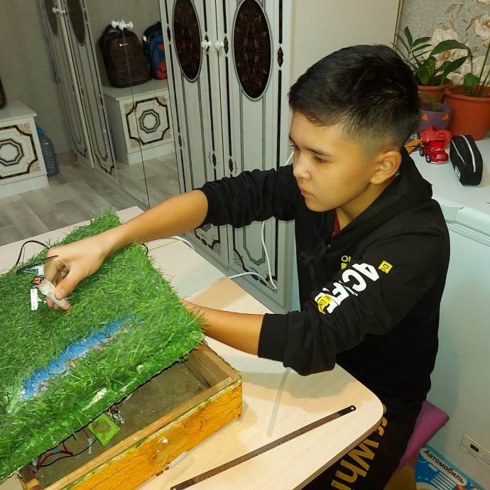
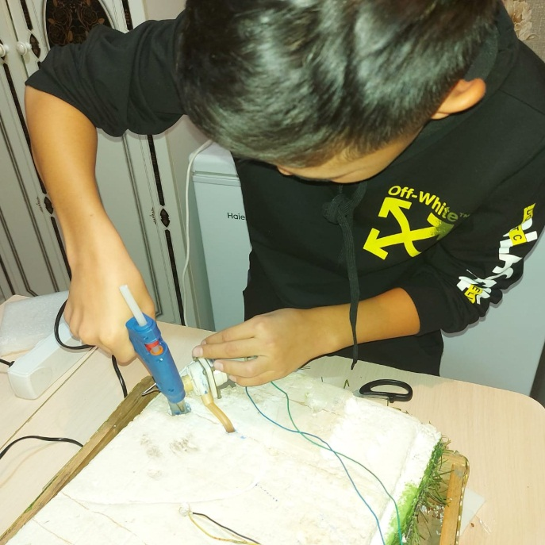
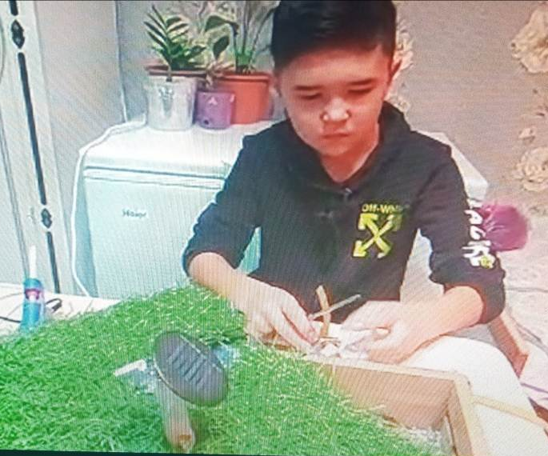
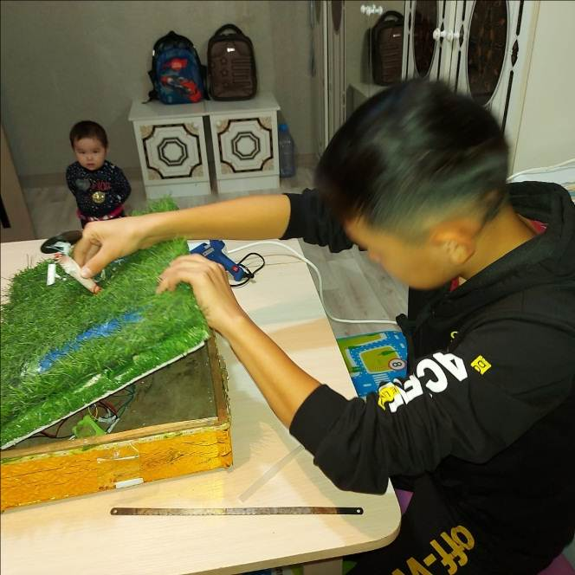
«Өлкедегі тарихи ескерткіштер мен табиғи ортаны қорғаудағы заманауи қондырғылардың рөлі» атты шағын ғылыми жоба .

Slide 19
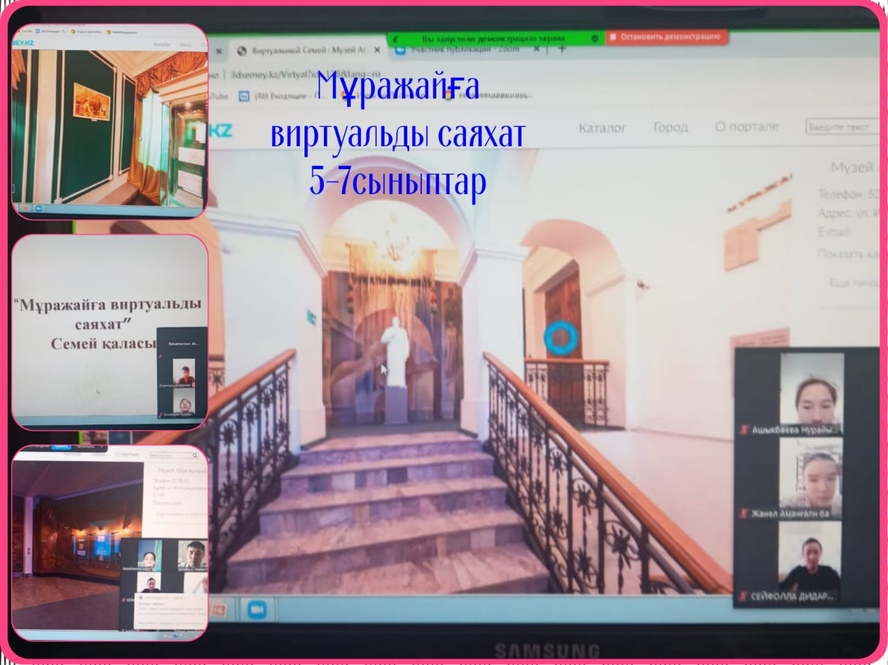
Қашықтықтан оқыту кезеңінде
ұйымдастырылған онлайн экскурсия
Семей қаласы. “А.Құнанбаевқа арналған қалалық мұражай”
2020-2021 оқу жылы

